Slide 1

上海海隆软件股份有限公司
1989-至今
IT综合服务商
ライフプラン
© 2024 Hyron.All rights reserved.

Slide 2



01
顧客情報
家族代表：テスト 太郎 生年月日：1980(昭和55)年 1月 1日 (47歳)
お勤め先の業種：情報通信業 現時点年収： 703万円
配偶者：テスト 花子 生年月日：1990(平成 2)年 2月 2日 (37歳)
お勤め先の業種：卸売・小売業 現時点年収： 368万円
お子さま：テスト 息子 生年月日：2020(令和 2)年 3月 3日 (7歳)
進学プラン：
・保育園：認可（0歳～6歳） ・小学校：公立
・中学校：私立 ・高校：私立
・大学：国公立

Slide 3
01
ライフイベント
・2029年：車交換
・2032年：テスト 息子 中学校（私立）入学
・2035年：テスト 息子 高校（私立）入学
・2036年：海外旅行（結婚記念日）
・2037年：リフォーム工事
・2038年：テスト 息子 大学（国公立）入学
・2039年：テスト 太郎 定年退職
・2044年：テスト 太郎 年金取得開始
・2049年：テスト 花子 定年退職
・2050年：テスト 息子 結婚
・2053年：テスト 花子 年金取得開始
・2053年：住宅ローン返済完了

Slide 4
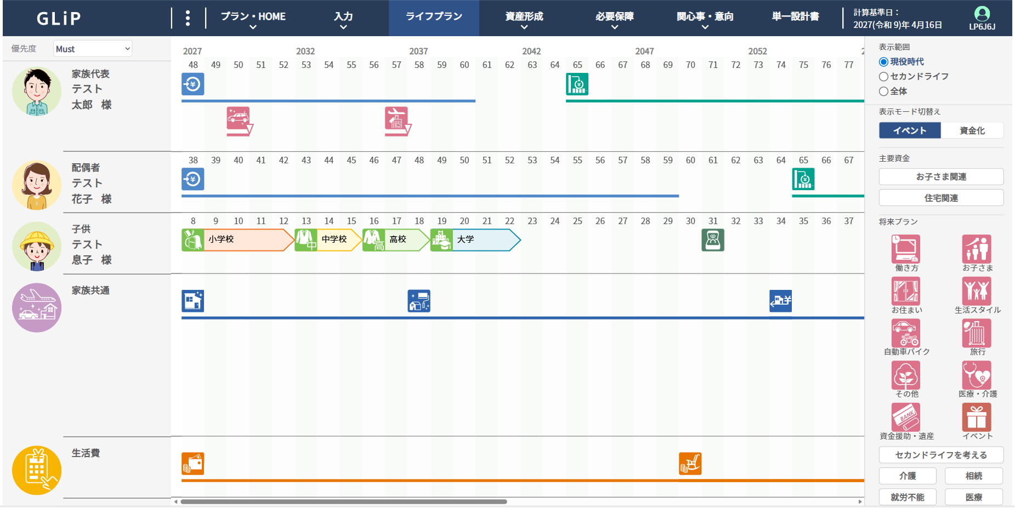
01
ライフプラン

Slide 5
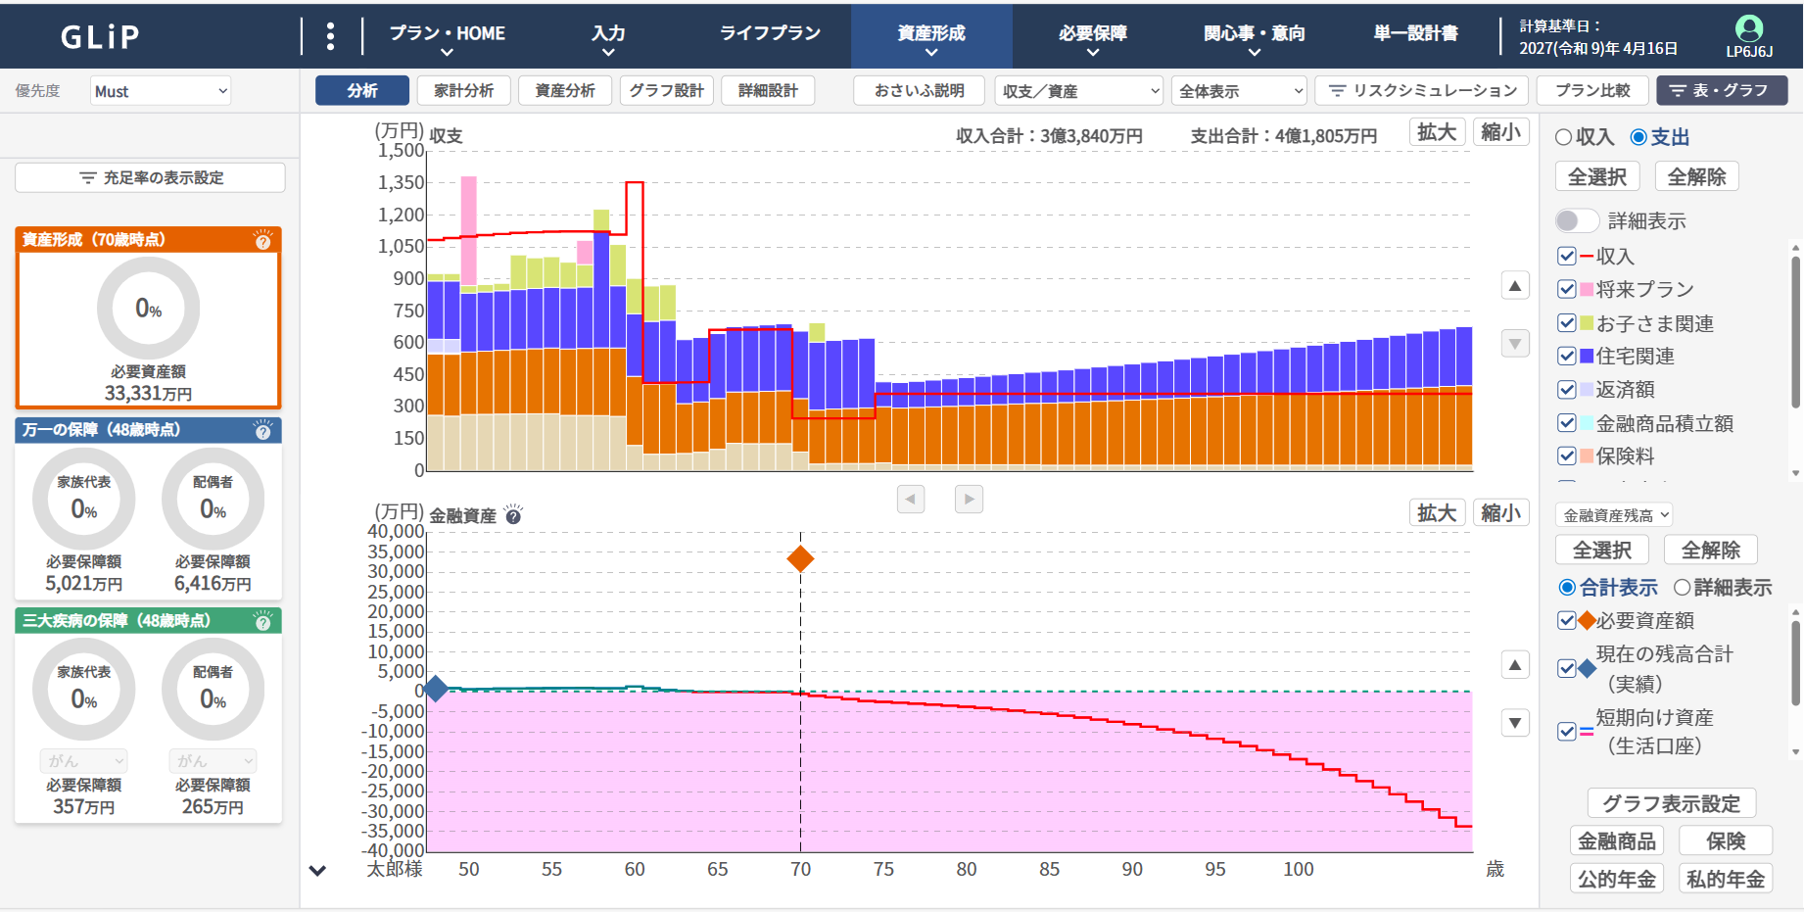
01
資産形成

Slide 6
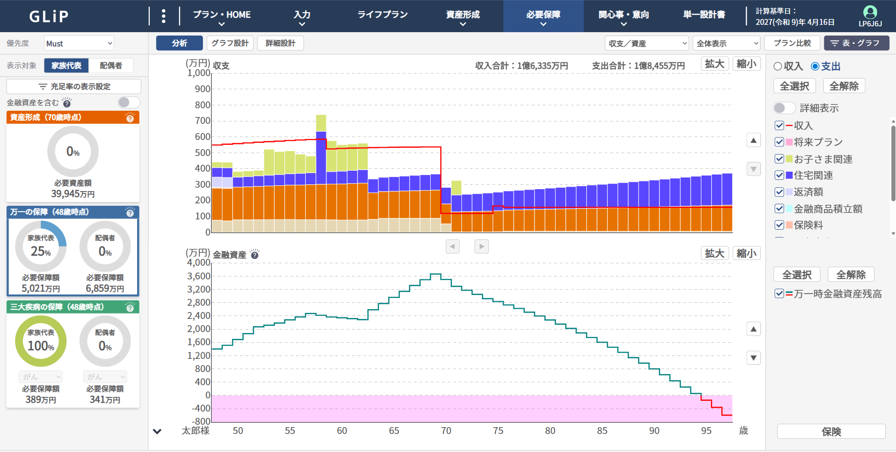
01
必要保障

Slide 7
上海海隆软件股份有限公司
1989-至今
IT综合服务商
ご清聴ありがとうございました。
引き続きよろしくお願い致します。
© 2024 Hyron.All rights reserved.

